Slide 1
§1 重量分析法概述
Introdution of Gravimetry
重量分析法
Gravimetry
一.重量分析法的分类和特点
1. 分类
据被测组分与其它组分分离方法的不同分类
  （1）沉淀法
  （2）气化法（挥发法）
（3）电解法
  2. 特点
    (1) 优点：不需基准物质或标准物质；准确度高.
  (2) 缺点：操作繁锁，耗时长，不适于微量或痕量组分分析.

Slide 2
二. 沉淀重量法的分析过程和对沉淀的要求
1.分析过程
过滤、洗涤
试液 ＋ 沉淀剂
→ 沉淀 ↓
－ － → 沉淀 ↓
（沉淀形）
烘干或灼烧
  （称量形）
例：
过滤、洗涤
SO₄²⁻ + Ba²⁺ → BaSO₄ ↓ → → BaSO₄ ↓
  800℃灼烧
过滤、洗涤
  Mg²⁺ + NH₄⁺ +PO₄³⁻ → MgNH₄PO₄↓
  → → Mg₂P₂O₇↓
  1100℃灼烧

Slide 3
2.沉淀重量法对沉淀的要求
(1)对沉淀形的要求
    a.沉淀的溶解度要小；
b.要便于过滤与洗涤；
c.沉淀的纯度要高；
    d.沉淀形要易于转变成称量形.
    (2)对称量形的要求
a.必须有确定的化学组成；
b.必须十分稳定；
  c.摩尔质量要大.

Slide 4
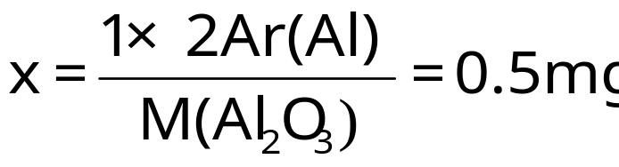
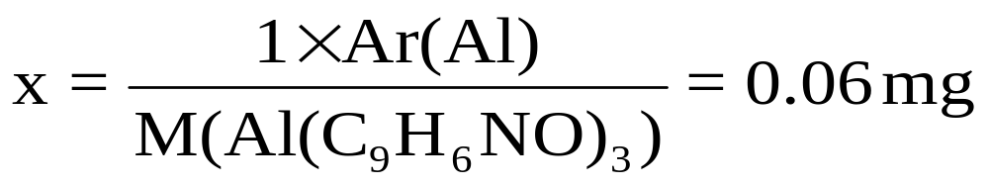
对Al(C₉H₆NO)₃：
例：用重量法测定Al的含量，称量形可以是Al₂O₃或8－羟基喹啉铝，如果在操作中同样损失1mg沉淀, 则Al的损失量各为多少？
已知：M(Al₂O₃) = 102.0, M(Al(C₉H₆NO)₃）＝459.4
Ar(Al) = 26.98
对Al₂O₃：

Slide 5
三. 重量分析结果的计算
换算因素:
F
F＝欲测组分的摩尔质量/ 称量形的摩尔质量
例：
欲测组分 称量形 换算因素 F
S BaSO₄ S/ BaSO₄=0.1374
MgO Mg₂P₂O₇ 2MgO/ Mg₂P₂O₇ =0.3622
Fe₃O₄ Fe₂O₃ 2Fe₃O₄/3Fe₂O₃=0.9664

Slide 6
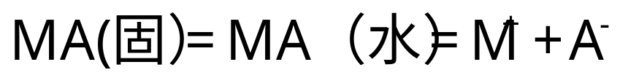
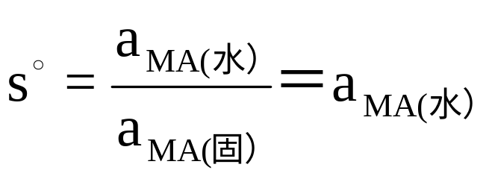
§2 沉淀的溶解度及其影响因素
Effect Factors of Precipitation Solubility
一. 沉淀的溶解度与溶度积
1. 溶解度
s˚
s˚ 称为该物质的固有（分子）溶解度
  s = s˚ + [M⁺] = s˚ + [A⁻]
≈ [M⁺]（ ≈ [A⁻] ）

Slide 7
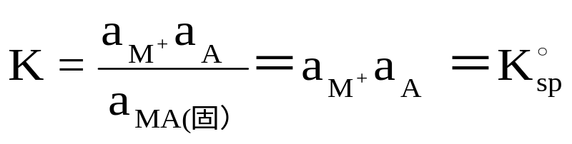
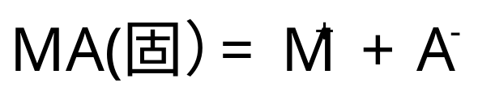
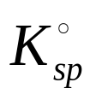
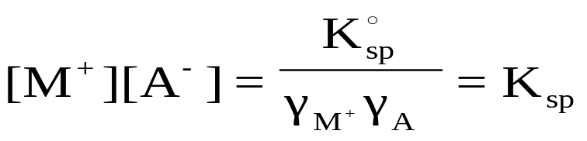
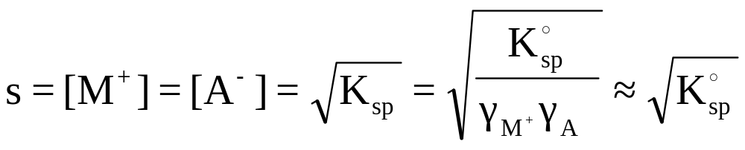
  2. 活度积和溶度积
MA的活度积常数简称活度积
MA的溶度积常数简称溶度积 K_{sp}
  纯水中MA的溶解度与溶度积的关系：

Slide 8
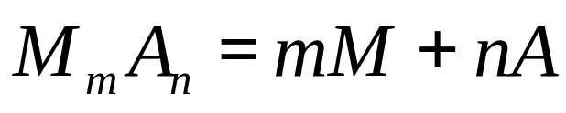
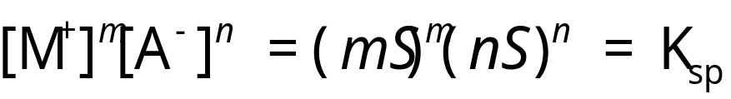
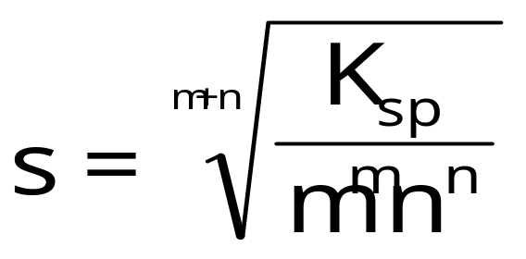
  （略去电荷）
  [M]=mS, [A]=nS

Slide 9

  存在副反应时：
  L OH H
副反应
  ML M(OH) HA
  … … …
  ML_{n} M(OH)_{n} H_{n}A
  S=[M´]=[M]+[ML]+…+[ML_{n}]+[MOH]+…
  S=[A´]=[A]+[HA]+…+[H_{n}A]
[M´] [A´]= S·S
= α_{M}α_{A}[M][A]= α_{M}α_{A} K_{sp} =K´_{sp}
K´_{sp} : 条件溶度积
K´_{sp} > K_{sp}

Slide 10
二. 影响沉淀溶解度的因素
同离子效应
S↘
当某一构晶离子过量时，使沉淀溶解度降低。
一般：
易挥发的沉淀剂 过量50∼100%
非挥发的沉淀剂 过量20∼30%
2. 盐效应
S↗
由于加入强电解质盐类，使沉淀溶解度增大。
原因：离子强度的影响
注意：同离子效应与盐效应的综合影响

Slide 11
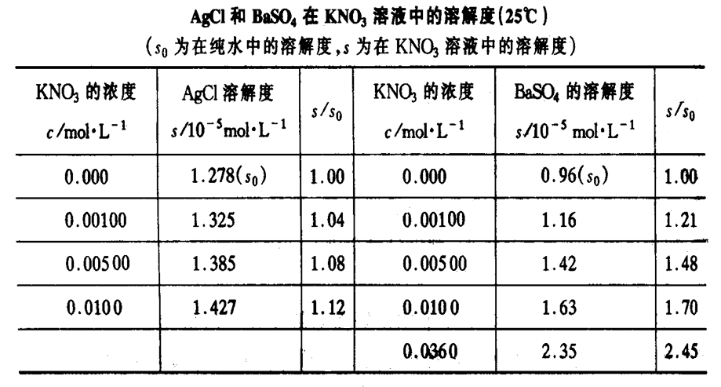
离子强度增大，沉淀的溶解度增大；电荷越高，影响越大。

Slide 12
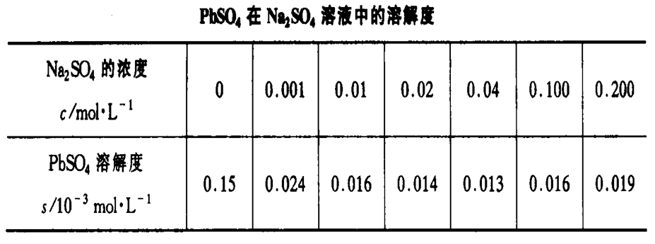
同离子效应与盐效应的综合影响

Slide 13
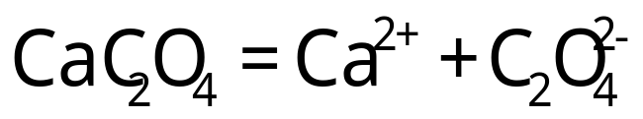
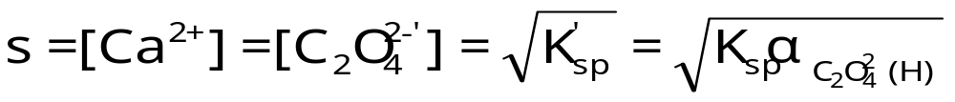
3. 酸效应
S↗
由于溶液的酸度对沉淀溶解度的影响（一般为增大溶解度）
原因：构晶离子与溶液中H⁺或OH⁻结合
(1) 弱碱性酸根
C₂O₄²⁻:
pK_{b1}=9.81
如：
pK_{b2}=12.78
[C₂O₄²⁻ ´] = S= [C₂O₄²⁻]+ [HC₂O₄⁻]+ [H₂C₂O₄]
K´_{sp}= S·S = [Ca²⁺] [C₂O₄²⁻ ´]
= [Ca²⁺] [C₂O₄²⁻]α _{C2O4(H)}
= K_{sp} α _{C2O4(H)}
计算得：
pH 2.0 3.0 4.0 5.0 6.0 7.0
S _{CaC2O4} 6.1×10⁻⁴ 1.9×10⁻⁴ 7.2×10⁻⁵ 4.8×10⁻⁵ 4.5×10⁻⁵ 4.5×10⁻⁵

Slide 14
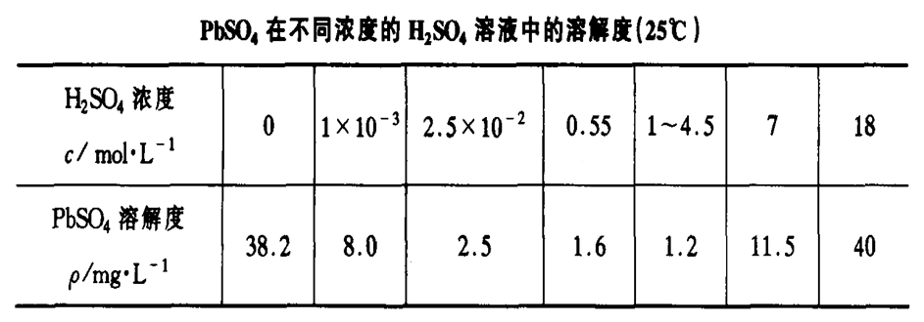
同离子效应，盐效应及酸效应同时存在的综合影响

Slide 15

② 若溶解度S较大，溶液酸度由水解产生的OH⁻决定，
必须以[HA]=[OH⁻]=S来计算。
（2）碱性较强酸根（纯水中易水解）
H₂O
HA + OH⁻
① 若溶解度S很小，水解产生的OH⁻对溶液pH影响不
大,则按纯水的pH=7来计算。

Slide 16
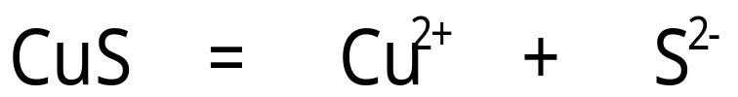
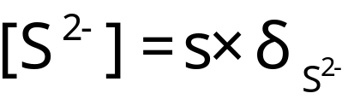
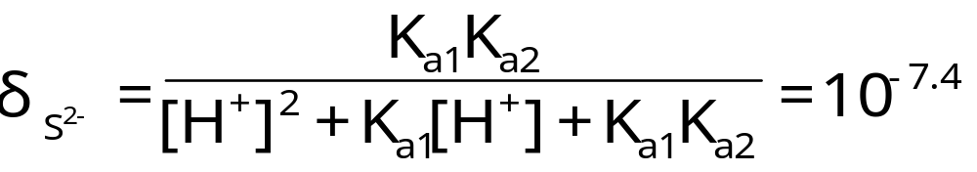
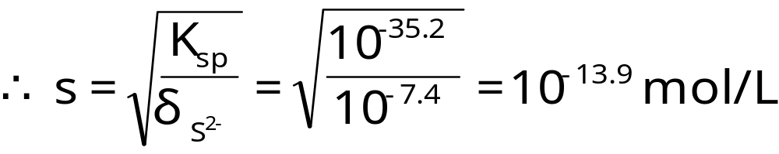
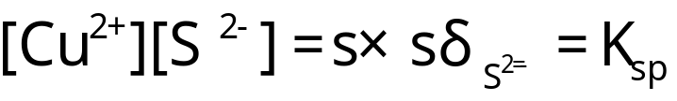
例：计算（1）CuS;（2）MnS 在纯水中的溶解度
已知 K_{sp}(CuS)=10^{-35.2}, K_{sp}(MnS)=10^{-12.6};
H₂S : pK_{a1}=7.1, pK_{a2}=12.9
解:
（1）
H₂O
S²⁻碱性强，易水解，但K_{sp}小，
HS⁻ + OH⁻
S小，水解产生的[OH⁻]可忽略
[OH⁻]≈10⁻⁷mol/L

Slide 17
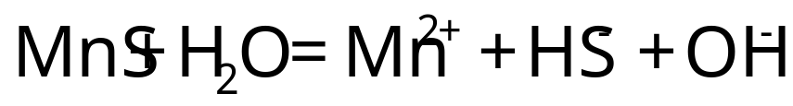
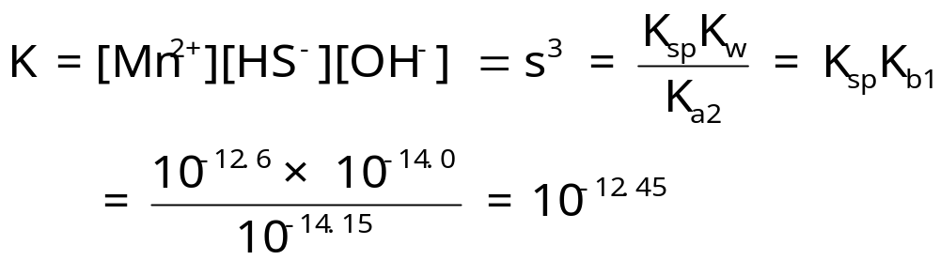
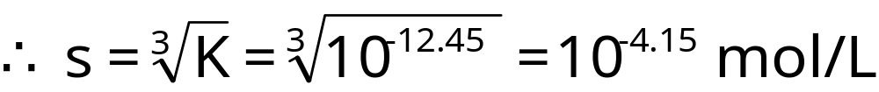
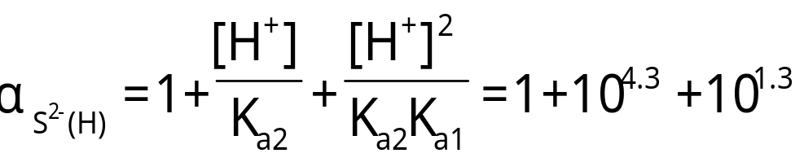

（2）
MnS K_{sp}大， S大， S²⁻水解产生的[OH⁻]大，
而H₂O产生的[OH⁻]可忽略
设：S²⁻水解主要为第一级，且基本以 HS⁻形式存在
S S S
验证假设以 HS⁻形式存在是否合理

Slide 18
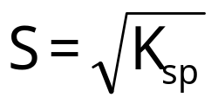
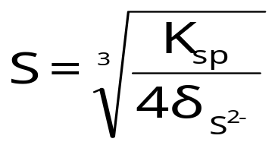
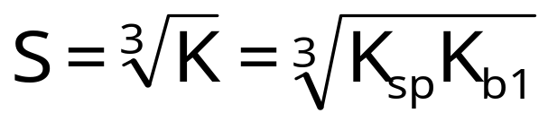
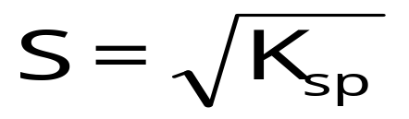
例: 求下列微溶化合物在纯水中的溶解度
AgI Ag₂S CaCO₃ CaC₂O₄
K_{sp} 9.3×10⁻¹⁷ 2.0×10⁻⁴⁹ 2.9×10⁻⁹ 2.0×10⁻⁹
pK_{b1} / -0.15 3.75 9.81
AgI :
Ag₂S :
pH=7.0 [Ag⁺]=2S [S²⁻]= S∙δ_{S}
CaCO₃ :
CaCO₃ + H₂O == Ca²⁺+ HCO₃⁻ + OH⁻
S S S
CaC₂O₄ :

Slide 19
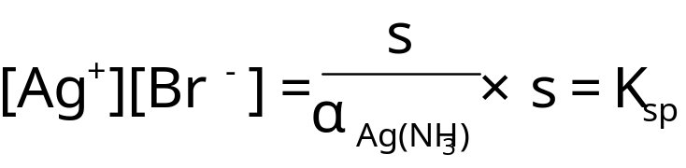
由于络合剂与构晶离子形成了络合物，导致沉淀溶解度增大。
4. 络合效应
S↗
例：在0.10 mol/L游离氨溶液中，AgBr的溶解度为多少？
已知 : K_{sp}(AgBr)=5.0×10⁻¹³ ; Ag(NH₃)₂⁺ : β₁=2.5×10³, β ₂=2.5×10⁷
解:
在纯水中AgBr的溶解度：

Slide 20
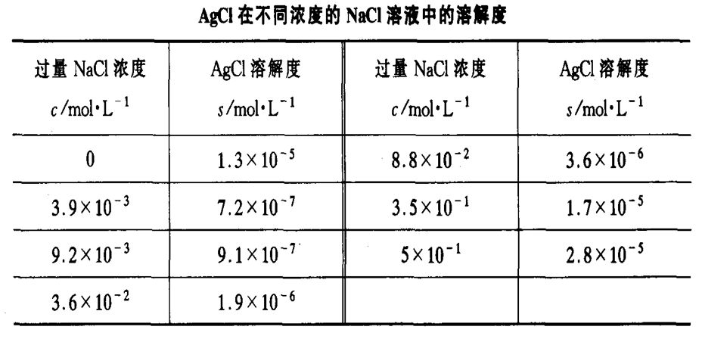

Slide 21
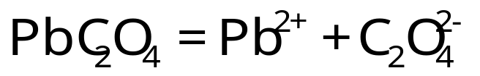
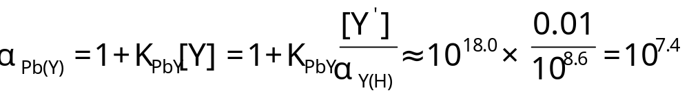
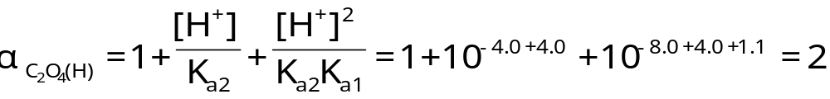
例：计算PbC₂O₄在如下情况时的溶解度：沉淀与溶液达到平衡后pH为4.0，溶液中过量草酸为0.10mol/L，未与Pb²⁺络合的EDTA的总浓度为0.010mol/L。
已知 : K_{sp}(PbC₂O₄)=10^{-9.7} ; lgK_{PbY}=18.0; H₂C₂O₄: pK_{a1}=1.1, pK_{a2}=4.0
解:
S=[Pb²⁺’]
=[Pb²⁺]+ [PbY]
HY…
H
=[Pb²⁺]α_{Pb(Y)}
Y
H
PbY
HC₂O₄⁻, H₂C₂O₄
[C₂O₄²⁻’]=0.1+S=[C₂O₄²⁻]+[HC₂O₄⁻]+[H₂C₂O₄]
=[C₂O₄²⁻]α_{C2O4(H)}
pH=4.0
lgα_{Y(H)}=8.6

Slide 22
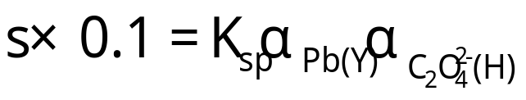
设：[C₂O₄²⁻’]=0.1+S ， 不略去S
S=0.062mol/L
若设：[C₂O₄²⁻’]≈0.1 ， 略去S
S=0.1mol/L
溶解度很大，已不能形成沉淀，且因S大，[C₂O₄²⁻’]_{总}中的S已不可忽略

Slide 23
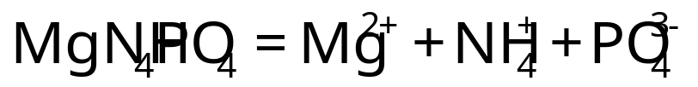
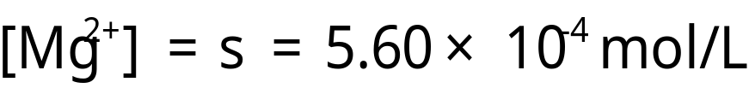
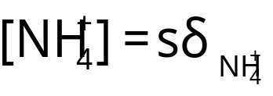
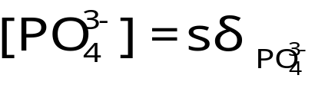
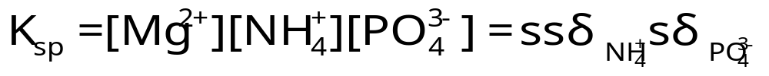
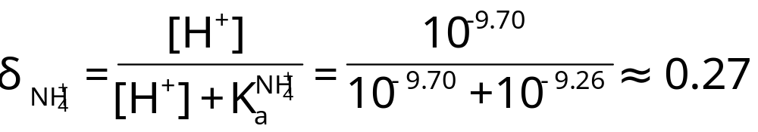
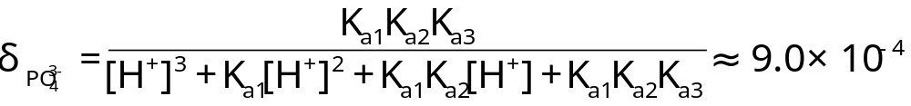
例: 已知磷酸铵镁饱和溶液的pH为9.70，测得该溶液中
[Mg²⁺]=5.6×10⁻⁴mol/L，求MgNH₄PO₄的K_{sp}.
已知: H₃PO₄的 K_{a1}=7.5×10⁻³, K_{a2}=6.2×10⁻⁸，K_{a3}=1.8×10⁻¹³；
NH₃: K_{b}=1.8×10⁻⁵
解:
H
H

Slide 24
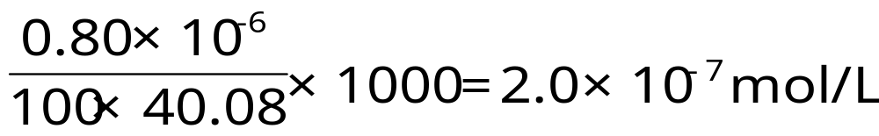
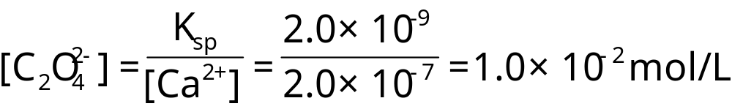
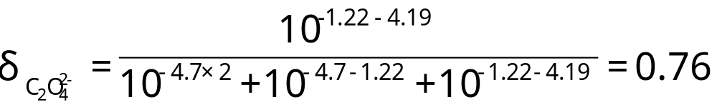
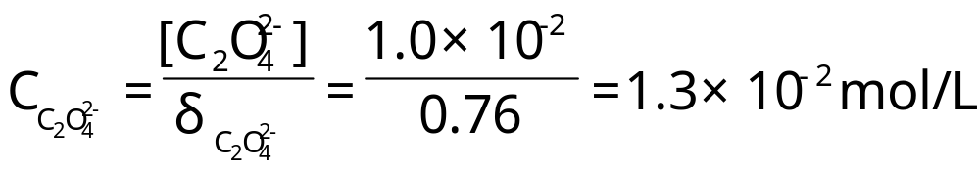
例：将100mL溶液中的Ca²⁺沉淀为CaC₂O₄⋅H₂O，达到平衡时溶液中剩下的钙不得超过 0.80μg。用 HAc-NaAc缓冲溶液调节溶液pH为4.7，此时溶液中草酸的总浓度必须达到多大？(Ksp(CaC₂O₄)=2.0×10⁻⁹; H₂C₂O₄的pKa₁=1.22, pKa₂=4.19,M_{r} (Ca)=40.08)
解：
[Ca²⁺]=

Slide 25
(4) 结构
5 其它影响因素
(1) 温度
T
S
(2) 溶剂 相似相溶
(3) 颗粒大小
同种沉淀：S_{(大颗粒)} < S _{(小颗粒)}
例 SrSO₄
d=0.05㎛
S=6.7×10⁻⁴mol/L
d=0.01㎛
S=9.3×10⁻⁴mol/L
同种沉淀： S_{(稳定态)} < S _{(亚稳态)}
(5) 胶体溶液
颗粒细小的无定形沉淀分散在溶液中

Slide 26
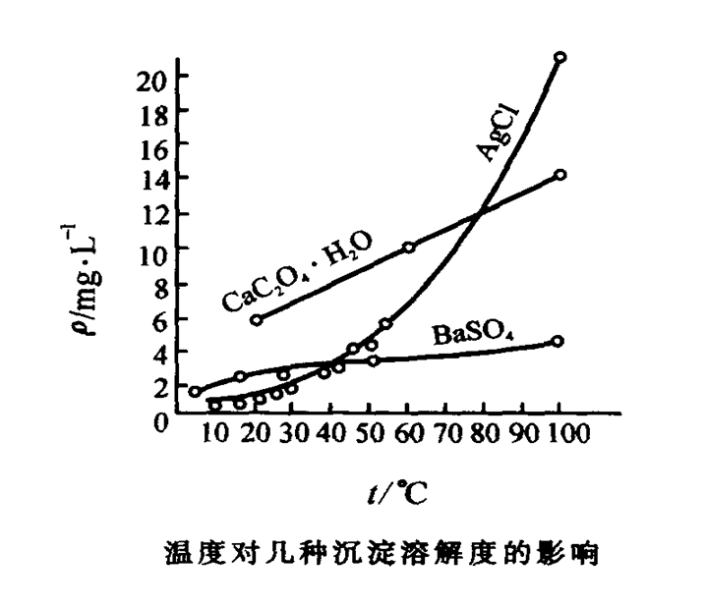

Slide 27
§3 沉淀的形成
Formation of the Precipitation
一.沉淀的类型
1. 晶形沉淀
d: 0.1~1μm
如 BaSO₄
2. 非晶形沉淀
d: < 0.02μm
如 Al₂O₃•nH₂O
(无定型沉淀或胶状沉淀)
Fe₂O₃•nH₂O
AgCl 凝乳状沉淀
d: 0.1~0.02μm

Slide 28
二.沉淀的形成过程
凝聚
成核
成长
无定形
构晶离子
晶核
沉淀微粒
晶形
定向排列
1 成核过程
(1)均相成核
是指构晶离子在过饱和溶液中，通过离子的缔合作用，自发地形成晶核。
(2)异相成核
是指溶液中混有固体微粒，在沉淀过程中，这些微粒起着晶种的作用，诱导沉淀的形成。

Slide 29
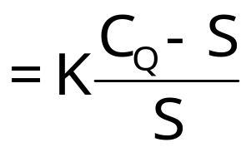
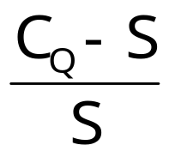
各项的意义
K: 比例常数
C_{Q}: 刚开始构晶离子的瞬间浓度
S: 晶核的溶解度
C_{Q}-S: 最初的过饱和度
槐氏(Von Weimarn)公式:
沉淀形成的初始速度(分散度)
: 最初的相对过饱和度

Slide 30

C_{Q}/S ≈ 10⁻²/ 10⁻⁵ ≈1000
内因决定因素:
临界相对过饱和度 = C_{Q}/S
如: BaSO₄ 的临界相对过饱和度

Slide 31


Slide 32
过饱和度
2 晶形沉淀和无定形沉淀的生成
定向排列速度:
沉淀本身的性质
聚集速度:

Slide 33

§4 影响沉淀纯度的因素
Effect Factors of the Purity of Precipitation
一.共沉淀现象
(一) 表面吸附
1 表面吸附的产生
吸附层
双电层
扩散层

Slide 34
4 表面吸附的减免办法:
2 吸附规则:
(1) 吸附具有选择性
(2) 吸附具有取代性
3 影响吸附杂质量的因素
(1)沉淀的总表面积
(2)溶液中杂质的浓度
(3)溶液的温度
洗涤

Slide 35
  (二) 生成混晶或固溶体
BaSO₄ - PbSO₄
AgCl – AgBr
  属化学平衡过程
减免办法:
事先除去杂质
  (三) 吸留或包夹
  吸留:
  包夹:
减免办法:
  改变沉淀条件 (陈化或重结晶)

Slide 36
二.后沉淀现象
1 产生原因
2 后沉淀与共沉淀的区别
  (1) 放置时间与杂质量的关系
(2) 与加入杂质的次序关系
(3) 温度升高的影响
  (4) 引入杂质的量
3 减免办法:
缩短沉淀与母液共置时间

Slide 37
§5 沉淀条件的选择及沉淀的后处理
一.沉淀条件的选择
  (一) 晶形沉淀
稀：
稀溶液
热：
热沉淀，冷过滤
搅：
快搅
慢：
慢加
陈：
陈化

Slide 38


陈化 作用：
（1）得到粗大完整的晶形沉淀；
（2）使亚稳态沉淀转化为稳定态沉淀；
（3）得到纯净的沉淀；
陈化 方法：
（1）室温下，沉淀与母液共置一段时间；
    （2）边加热，边搅拌，可缩短陈化时间；

Slide 39
  (二) 非晶形沉淀: 促进凝聚, 防止胶溶
1. 热,浓
2. 加入电解质
3. 趁热过滤,不必陈化
(三) 均匀沉淀法
  通过一种化学反应，使沉淀剂从溶液中缓慢地、均匀地产生出来，从而使沉淀在整个溶液中缓慢地、均匀地析出，避免了局部过浓现象，获得粗大、纯净的晶形沉淀。

Slide 40
二.沉淀的后处理
1. 沉淀的过滤和洗涤
(1) 过滤
(2) 洗涤
选择洗涤剂的原则：
① S小且不易形成胶体的沉淀, 选蒸馏水
② S较大的晶形沉淀，可用沉淀剂稀溶液（易除去）
  ③ S小的胶体沉淀，选挥发性的电解质稀溶液或稀强酸
2. 沉淀的烘干或灼烧
(1) 烘干
(2) 灼烧

Slide 41
§6 有机沉淀剂
一、有机沉淀剂的特点
二、有机沉淀剂的类型及应用

Slide 42



1. 计算 CaF₂ 在pH＝1.00，C_{F-}＝0.10mol/L时的溶解度。
(pKsp (CaF₂)＝10.57，pKa(HF)＝3.18)
解：
[Ca²⁺]=s

Slide 43
2.由实验测得PbSO₄在pH 2.00时的溶解度为2.0×10⁻⁴ mol/L，计算PbSO₄的Ksp 。 (pKa₂ (H₂SO₄)＝2.0)
解：
[Pb²⁺] =[SO₄²⁻’] =[SO₄²⁻]+[HSO₄⁻] = 2.0×10⁻⁴ mol/L
α_{SO42-(H)} = 1+10⁻²⁺² = 2
∴[ SO₄²⁻ ] = 2.0×10⁻⁴ / 2 = 1.0×10⁻⁴ mol/L
∴Ksp=[Pb²⁺][SO₄²⁻] =2.0×10⁻⁴×1.0×10⁻⁴= 2.0×10⁻⁸

Slide 44
3. 计算CaC₂O₄在pH为5.00的0.050mol/L(NH₄)₂C₂O₄中的溶解度。
(Ksp(CaC₂0₄)＝2.0×10⁻⁹，H₂C₂O₄的Ka₁＝5.9×10⁻²，Ka₂＝6.4×10⁻⁵)
解： pH=5时 α_{C2O4（H）} =1+β₁[H⁺]+ β₂[H⁺]²
β₁ =K₁^{H} =1/Ka₂ =10^{4.19}, β₂ =K₁^{H} K₂^{H}=1/(Ka₂ Ka₁)=10^{4.19+1.23}=10^{5.42}
α_{C2O4（H）} =1+β₁[H⁺]+ β₂[H⁺]²=1+10^{4.19}×10⁻⁵+10^{5.42}×10⁻¹⁰=1.16
S (S+0.05)=Ksp α_{C2O4（H）} , S+0.05≈0.05 mol.L⁻¹
S≈ Ksp α_{C2O4（H）}/0.05=1.78 ×10⁻⁹ ×1.16/0.05=4.1×10⁻⁸ mol•L⁻¹
或
[Ca²⁺] = s c (H₂C₂O₄) = 0.050 mol/L
δ₂ = 5.9 ×10⁻²× 6.4 ×10⁻⁵ / (10^{-5..0})²+5.9 ×10⁻² ×10^{-5..0}+5.9 ×10⁻²× 6.4 ×10^{-5.0}
[C₂O₄²⁻] = 0.050 × 0.87 = 0.043 (mol/L)
[Ca²⁺][C₂O₄²⁻] = s × 0.043 = 2.0 ×10⁻⁹
s = 4.7 ×10⁻⁸ (mol/L)

